Slide 1
Van ruwe data tot publicatiepakket Deel 2: Publicatiepakketten, een stap naar transparantie, repliceerbaarheid en hergebruik van data?
Willemijn Plomp, data steward bij de Universiteit Leiden

Slide 2
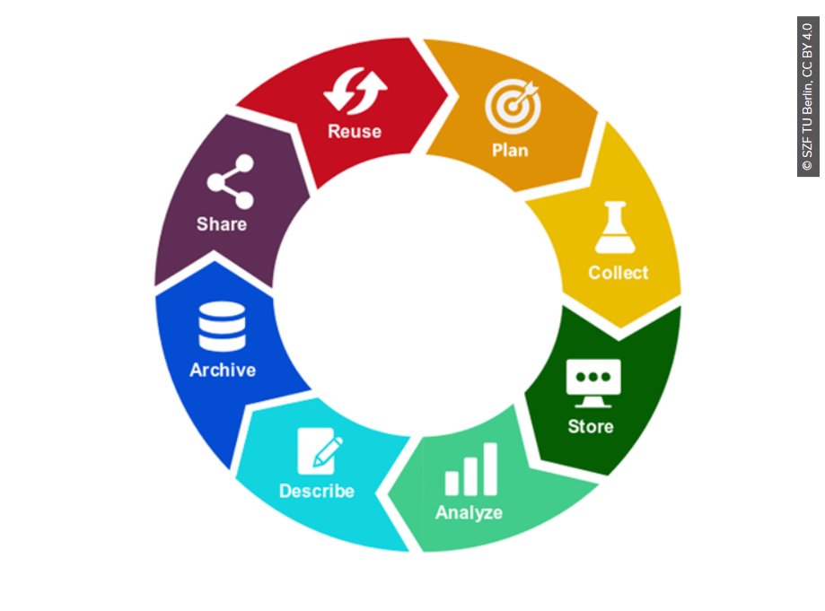

Slide 3
Inhoudsopgave
1. Wat is een publicatiepakket?
2. Wat is het belang van publicatiepakketten?
3. Waar bewaren we publicatiepakketten?
4. Privacy en gevoelige data
5. Opdracht: publicatiepakketten zoeken en beoordelen. Hoe "FAIR" zijn ze?
PAUZE
6. Hoe beoordelen en publiceren we een publicatiepakket?
7. Communicatie en training over publicatiepakketten naar de onderzoekers
8. Moeilijkheden

Slide 4

Even voorstellen:
Willemijn Plomp
Data steward voor Pedagogische Wetenschappen en Psychologie
Universiteit Leiden
w.p.plomp@fsw.leidenuniv.nl

Slide 5
1. Wat is een publicatiepakket?
Alle materialen die nodig zijn voor het
repliceren van een onderzoek,
het reproduceren van de statistische resultaten en het
hergebruiken van de data.
Je kunt een link naar je publicatiepakket opnemen in je paper.
1) Preprint of paper
2) Materialen, instructies, procedures
3) Ruwe data
4) Computer code for data-analyse
5) Verwerkte data
6) Datamanagementplan
7) README
8) Goedgekeurde ethiekaanvraag
9) Preregistratie

Slide 6
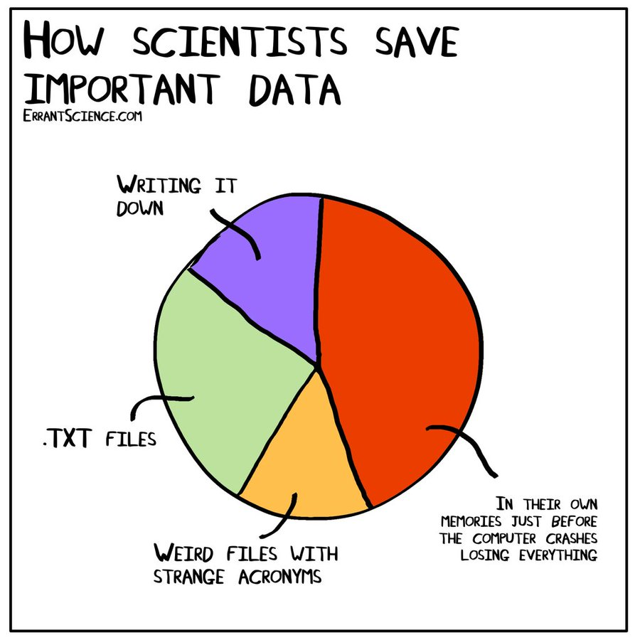

Slide 7
1. Wat is een publicatiepakket?
Gebaseerd op:
Guideline for the archiving of academic research for Faculties of Behavioural and Social Sciences in the Netherlands (2022) https://doi.org/10.5281/zenodo.7583830
DSW (Deans of Social Sciences in the Netherlands)
"The principles of honesty, scrupulousness, transparency, independence, and
responsibility form the basis of research integrity"

Slide 8
1. Wat is een publicatiepakket?
Tips:
Begin met het maken van jouw publicatiepakket tijdens jouw project, niet erna.
Vraag iemand in jouw team om jouw pakket te bekijken voordat je het inlevert.
Notes:
Inhaken op deel 1

Slide 9

2. Belang van publicatiepakketten

Slide 10
2. Belang van publicatiepakketten
Transparantie & integriteit (gedragscode)
Hergebruik van data en andere materialen
Voorkomt dataverlies
Verplicht door journals en subsidiestrekkers

Slide 11
2. Belang van publicatiepakketten
Samenvoegen van datasets voor robuuster onderzoek
Reproduceren van onderzoeksresultaten
Repliceren van onderzoek
Voorkomt overvragen van kleine, kwetsbare doelgroepen

Slide 12

2. Belang van publicatiepakketten
Replicatiecrisis
Meer replicatie-onderzoek nodig, meer samenwerking, publiceren van nul-resultaten, fouten kunnen toegeven
Maar voor je carriere is het vooral belangrijk om veel te publiceren, het liefst nieuwe onderzoeken...
Notes:
HBO – meer focus op transparantie en hoe dat zou helpen tegen de replicatiecrisis
Gen H-index, geen publicatiedruk. -> benoem verschil uni/hbo data geeft meer gewicht aan je resultaten

Slide 13
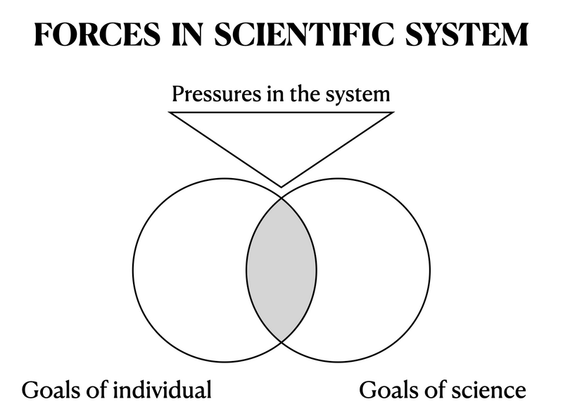
2. Belang van publicatiepakketten
Bron: https://responsible-scholarship.pubpub.org/pub/rsp#n46ml93gftv

Slide 14

2. Belang van publicatiepakketten
Transparantie minder fraude? (ik weet het niet...)
Als je weet dat iemand anders je stappen kan zien, ga je zelf automatisch zorgvuldiger werken. Hier heb je zelf vooral profijt van!
Geeft meer gewicht aan je onderzoeksresultaten
Bespaart tijd, kosten
Bezuinigingen -> misschien is dit een mooie kans om meer data te hergebruiken?

Slide 15
Vragen tot nu toe?

Slide 16
3. Waar bewaren we publicatiepakketten?
Een data repository is een opslagplaats voor onderzoekers om de datasets die bij hun onderzoek horen op te slaan.
Online platform om data te delen
Citeer jouw data door een persistent identifier toe te voegen
Draag bij aan de vindbaarheid van jouw data
Maak jouw data waardevoller voor huidig en toekomstig onderzoek
Bewaar jouw data voor de lange termijn
Wij gebruiken meestal DataverseNL.

Slide 17
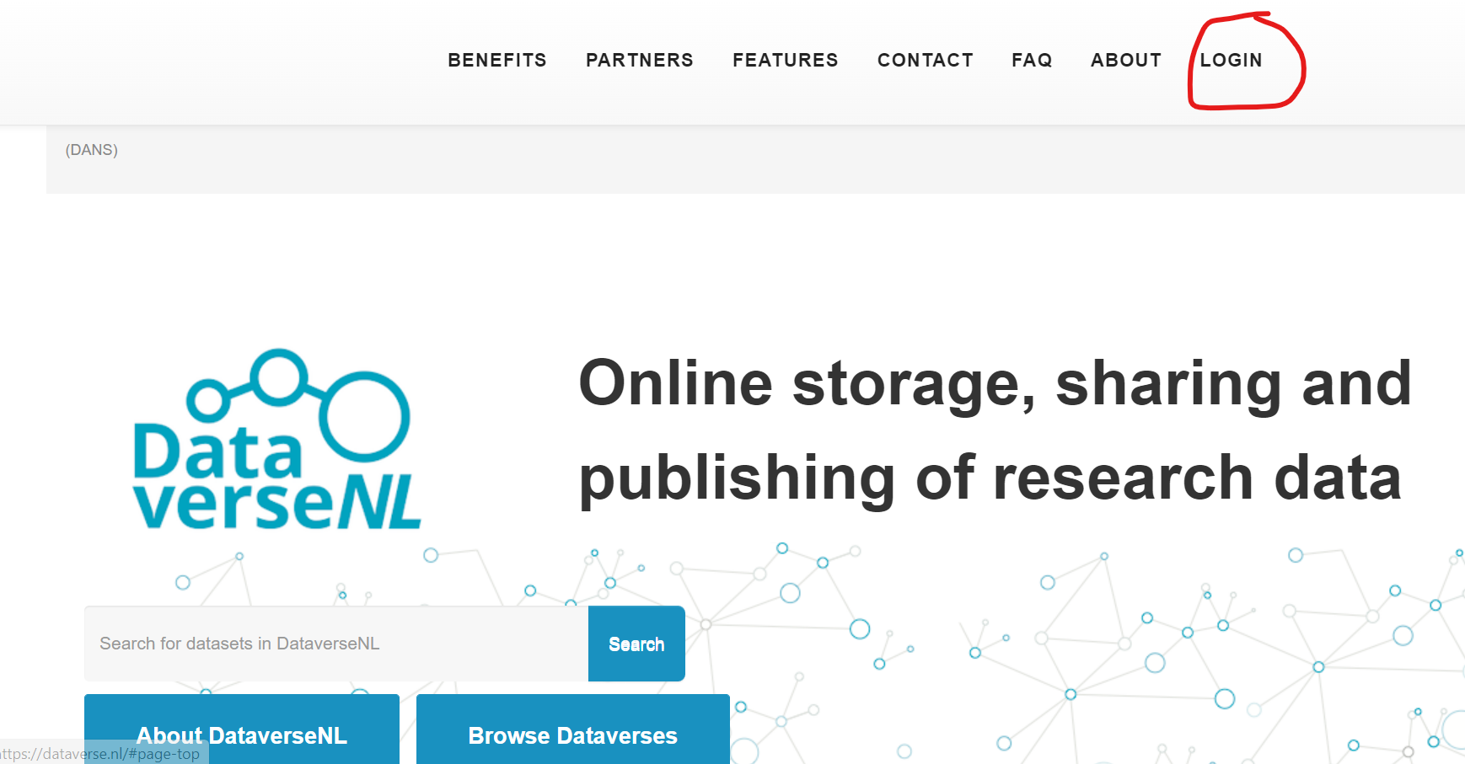
3. Waar bewaren we publicatiepakketten?
Klik op “Log in” en kies “Institutional Login”
https://dataverse.nl/

Slide 18
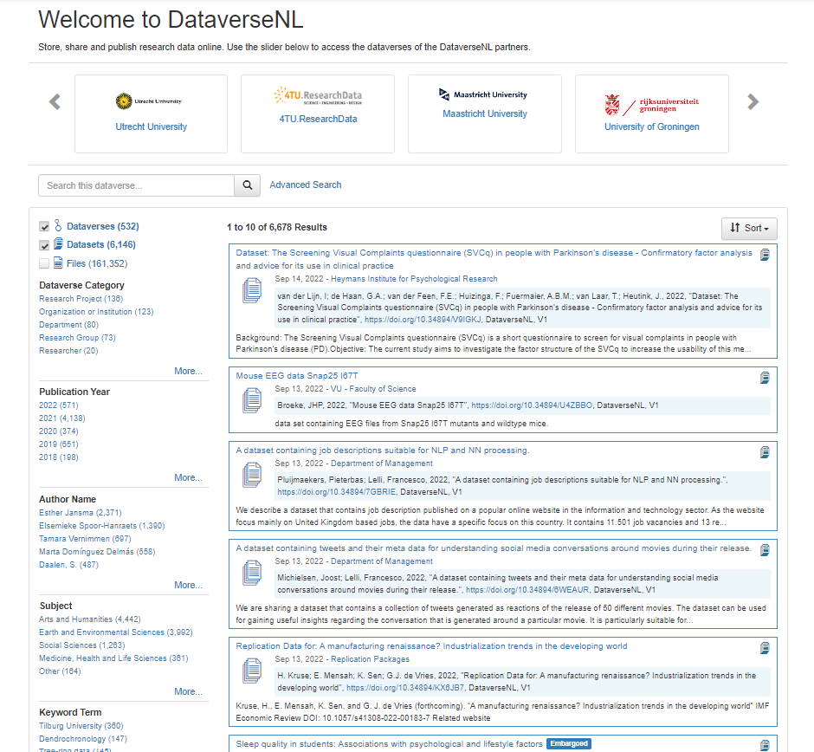
Zoek op:
Titel
Keyword
Auteurs
Hogeschool/Universiteit
Jaar

Slide 19
3. Waar bewaren we publicatiepakketten?
DataverseNL: https://dataverse.nl/
DANS Data Stations: https://dans.knaw.nl/nl/data-stations/
Open Science Framework: https://osf.io/
MRI data
Open Neuro: https://openneuro.org/
Neurovault: https://neurovault.org/
Code
CodeOcean: https://codeocean.com/
Github: https://github.com/

Slide 20




4. Privacy en gevoelige data
Hoe kan je op een veilige manier jouw publicatiepakket delen?
Zeer gevoelige/identificeerbare data weglaten
Toegangsvoorwaarden – Kan je de data (makkelijk) downloaden?
Licenties – Als je de data eenmaal gedownload hebt, wat mag je er dan mee?
Embargo's – Kan ik de data meteen downloaden?

Slide 21

4. Privacy en gevoelige data
Hoe kan je op een veilige manier jouw publicatiepakket delen?
Zeer gevoelige/identificeerbare data weglaten
Toegangsvoorwaarden – Kan je de data (makkelijk) downloaden?
Licenties – Als je de data eenmaal gedownload hebt, wat mag je er dan mee?
Embargo's – Kan ik de data meteen downloaden?

Slide 22
4. Privacy en gevoelige data
“As open as possible, as closed as necessary”

Slide 23
4. Privacy en gevoelige data
Om je participanten te beschermen, voeg de volgende dingen niet toe:
Namen van participanten, mailadressen, etc.
Koppelbestand (het document dat participanten aan hun code linkt)
Video’s of foto’s van participanten (in de meeste gevallen)
Diepgaande interviews die niet ge-anonimiseerd kunnen worden
Maak de data minder gevoelig:
Ipv de geboortedatum, gebruik leeftijd of leeftijdscategorieën
Transcripten ipv video-/audiobestanden
Verwijder de gezichten uit MRI data
Wanneer nodig, verwijder variabelen die kunnen leiden tot identificatie

Slide 24

4. Privacy en gevoelige data
Toegangsvoorwaarden = Kun je de data (makkelijk) downloaden?
Open
Op verzoek
Gesloten

Slide 25
Access levels
Open | Te downloaden voor iedereen, open access
Gesloten | Niet te downloaden, de data staat er alleen met archiverings- en integriteitsdoeleinden
Op verzoek/beperkt | Je kunt toegang tot de data aanvragen. De oorsponkelijke onderzoekers willen misschien de voorwaarden bespreken voor het delen van de data, zoals: Het opsturen van een onderzoeksplan, De data alleen gebruiken voor onderzoeks- of educatiedoeleinden, De data na gebruik vernietigen Enz. Het is waarschijnlijk nodig om een Data Sharing Agreement op te stellen voordat de data gedeeld kan worden.
Notes:
Hoe gevoelig & wat is er beloofd in de informed consent?

Slide 26

4. Privacy en gevoelige data
Licenties = Als je de data eenmaal gedownload hebt, wat mag je er dan mee?
Originele auteurs moeten geciteerd worden
Niet voor commercieel gebruik
Etc.

Slide 27

4. Privacy en gevoelige data
Embargo
Je kunt voor een bepaalde tijd een embargo zetten op je pakket.
Dit geeft je bijvoorbeeld de kans om zelf eerst te publiceren met de data voor je ze deelt.
Je kunt op bestandsniveau kiezen om wel of niet een embargo te gebruiken.

Slide 28
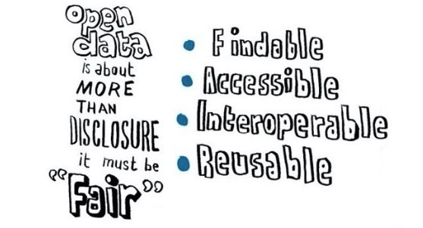
5. Oefening: Hoe FAIR is dit publicatiepakket?
Findable By both humans and machines
Include metadata that allow the discovery of interesting datasets
Accessible Stored for long term with technical access and well-defined legal conditions Open if possible
Interoperable Ready to be combined with other datasets
Reusable Ready to be used for future research

Slide 29

5. Oefening: Hoe FAIR is dit publicatiepakket?
Zoek de volgende artikelen op en voltooi de opdracht op de volgende slide:
1. Achterberg, M., Dobbelaar, S., Boer, O.D. et al. Perceived stress as mediator for longitudinal effects of the COVID-19 lockdown on wellbeing of parents and children. Sci Rep 11, 2971 (2021). https://doi.org/10.1038/s41598-021-81720-8
2. Gaëtan Mertens, Lotte Gerritsen, Stefanie Duijndam, Elske Salemink, Iris M. Engelhard, Fear of the coronavirus (COVID-19): Predictors in an online study conducted in March 2020, Journal of Anxiety Disorders, Volume 74, 2020, 102258, ISSN 0887-6185, https://doi.org/10.1016/j.janxdis.2020.102258.

Slide 30
5. Oefening: Hoe FAIR is dit publicatiepakket?
I. Voor elk artikel, op een schaal van 1-10, welke score geef jij de FAIRness van de data?
Findable : Hoe makkelijk is het om de data te vinden?
Accessible : Hoe makkelijk is het om toegang te krijgen tot de data?
Interoperable : Helpt de documentatie je met het begrijpen van de data?
Re-usable : Laat de licentie toe dat je de data hergebruikt?
II. Bespreek je scores in je groep.

Slide 31
PAUZE

Slide 32
6. Werkwijze: hoe ik als DS pubpakketten behandel
Dit is de workflow van mij en mijn collega Jaap-Willem Mink
Specifiek voor Psychologische en Pedagogische data
Voor- en nadelen, kijk vooral wat er past bij jullie instituten en afdelingen

Slide 33
6. Werkwijze: hoe ik als DS pubpakketten behandel
Checken op:
Volledigheid
Privacy -> risico-gebaseerde controle
Niet inhoudelijk
Bestanden uploaden op DataverseNL
Toevoegen:
Metadata, toegangsvoorwaarden, licentie, eventuele embargo
4-ogen controle!! Daarna publiceren

Slide 34
6. Werkwijze: hoe ik als DS pubpakketten behandel
Oefenen met DataverseNL? Gebruik de demopagina https://demo.dataverse.nl/dataverse/root .
Log in via SURFconext.
Onder "Leiden University" heeft iedereen de rechten om een dataset te maken.
Alles wordt na ongeveer een jaar gewist.

Slide 35
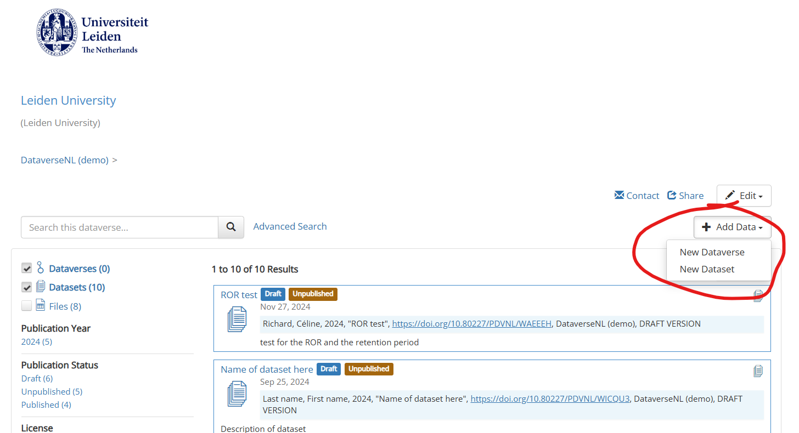
Notes:
Geen persoonlijke data. Ik oefen meestal met kattenplaatjes.

Slide 36
7. Communicatie en trainingen rondom pubpacks
Trainingen
Instructiedocumenten, standaardformulieren
Email reminders

Slide 37
8. Moeilijkheden
Het checken en uploaden van publicatiepakketen kan erg tijdrovend zijn, vooral als er veel heen-en-weer gemaild moet worden.
Onderzoekers maken soms geen publicatiepakket. Moeilijk om zicht op te hebben.
Onderzoekers hebben geen tijd
Eng. Er kunnen fouten gevonden worden. Datalekken kunnen voorkomen.

Slide 38
8. Moeilijkheden
Kwaliteit van pubpakketten verschilt.
Kwalitatieve data is moeilijk te delen
Het hergebruiken van data kan lastig zijn:

Slide 39
8. Moeilijkheden
Het hergebruiken van data:
Er is onvermijdelijk een verlies van informatie als de data uit de context worden gehaald
Vertrouwen: kun je er zeker van zijn dat de data betrouwbaar is?
Technische problemen:
Bestand formats die onbekend, software-specifiek, of verouderd zijn.
Variabelen die ontbreken of niet gelabeld zijn.
Beschadigde bestanden, links die niet meer werken
Bronnen: Peter Verhaar: Data Reuse Day
Koellinger, P.. (2023): FAIR Dat. https://dpid.org/247/v3/root/Presentation.pdf

Slide 40
8. Moeilijkheden
Het hergebruiken van data:
Copyright problemen of niet-compatibele licenties
“Data available upon request”
Geen antwoord van de auteurs
Auteurs kunnen hun data niet meer vinden of hebben geen toegang meer
Onjuiste versie van de data
Meta-data van lage kwaliteit
Onduidelijke namen van variabelen of labels
Bronnen: Peter Verhaar: Data Reuse Day
Koellinger, P.. (2023): FAIR Dat. https://dpid.org/247/v3/root/Presentation.pdf

Slide 41
8. Moeilijkheden
Nog genoeg te verbeteren!
Maar hopelijk is het een stap in de goede richting naar transparant, repliceerbaar onderzoek en hergebruik van data.

Slide 42
Conclusies
Doel: het organiseren van je data gedurende het hele onderzoekstraject.
Hoofdboodschappen: -Begin met organiseren bij het begin van je onderzoek
-Houd in gedachte: zonder documentatie heb je niets
-Het archiveren/delen van data draagt bij aan een cultuur van transparantie en collaboratie

Slide 43
Conclusies
Wat is voor jou de belangrijkste les van de workshop van vandaag?
Hoe gaan jullie dit implementeren in jullie werk?

Slide 44
Zijn er nog vragen?

